Slide 1

Bison Fellowship
Oferta Współpracy × PSE
Luty 2026

Slide 2
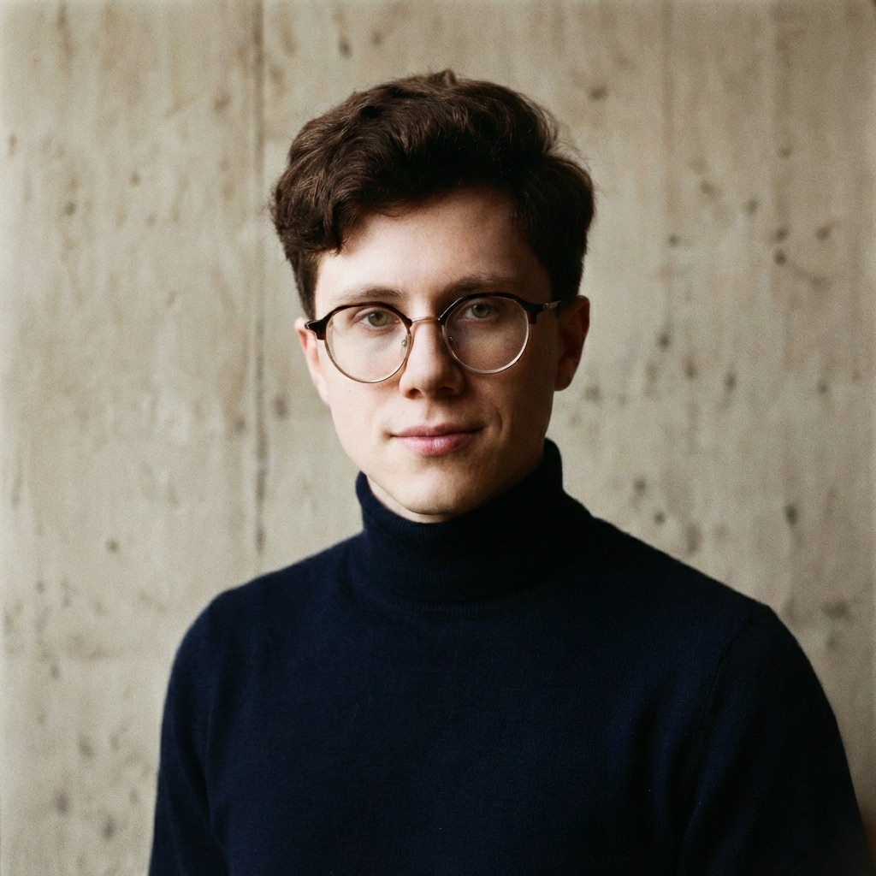
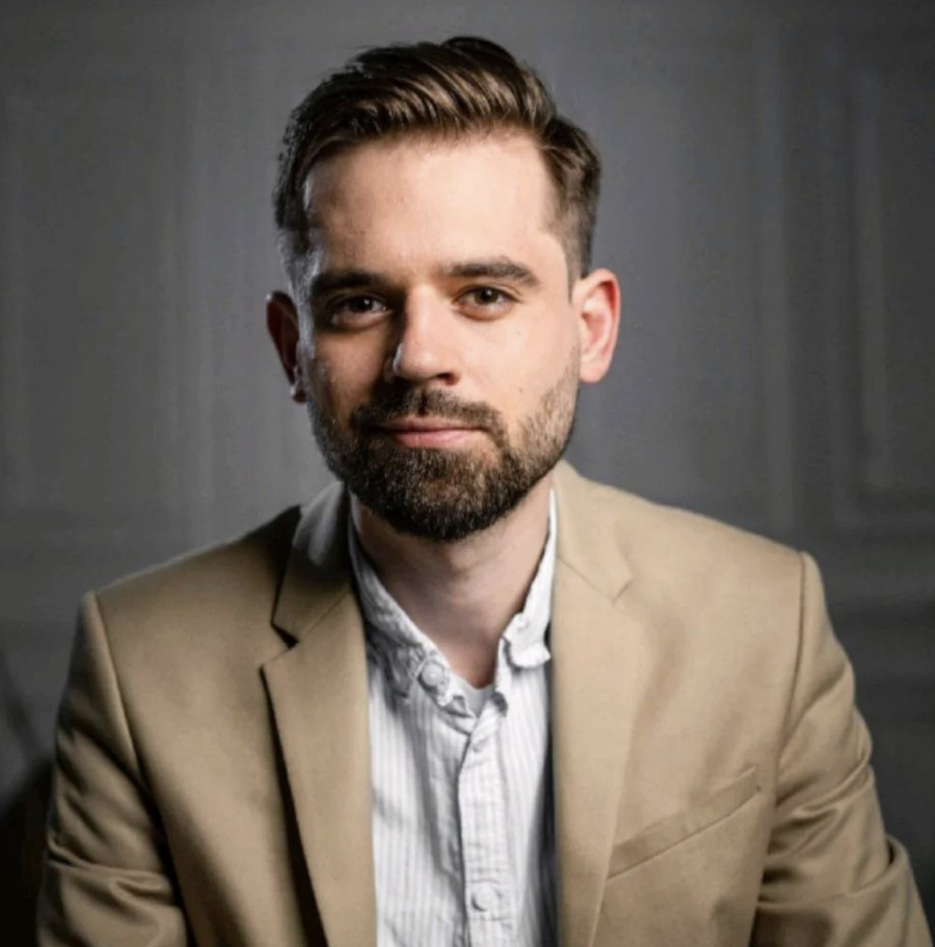
ZESPÓŁ BISON FELLOWSHIP
Pomysłodawcy
Michał Wyrębkowski
dr Maciej Kawecki
CO-FOUNDER
CEO
Absolwent ekonomii na Wharton School w Filadelfii
Dyrektor ds. europejskich na Uniwersytecie Yale — badania dot. energetyki i AI
Współtwórca podcastu This is the World — rozmowy dot. geopolityki i ekonomii
Najlepszy maturzysta w Polsce (8 matur na 100%)
Top 3 największy profil na LinkedIn w Polsce (>310 tys. obserwujących)
CEO This is IT — największy kanał popularyzujący naukę w Polsce, 11 laureatów Nobla
Laureat Nagrody EKG 2024 i Fintech Awards 2022
Ambasador Cyfrowy Unii Europejskiej

Slide 3
PROGRAM
Czym jest Bison Fellowship?
Bison Fellowship to 8-tygodniowy program mentoringowy dla wybitnej polskiej młodzieży (18–26 lat) z pasją do AI i jej praktycznego zastosowania w biznesie i nauce
W programie bierze udział 15–20 uczestników wyłonionych w procesie rekrutacyjnym — olimpijczycy, zwycięzcy hackathonów i najlepsi studenci kierunków technicznych.
Żubr — symbol dumy i odwagi. Chcemy zatrzymać najlepszy technologiczny talent w Polsce i dać mu odwagę budować samodzielnie przełomowe rozwiązania naszych największych problemów z wykorzystaniem AI.
8
15–20
18–26
Tygodni
Uczestników
Lat

Slide 4
GENEZA
Being Human in the Age of AI
Cykl spotkań z najwybitniejszymi naukowcami świata — inspiracja do stworzenia Bison Fellowship.
400+
200+
UCZESTNIKÓW
OLIMPIJCZYKÓW
▶ youtube.com/watch?v=yPZMNXqNdvc

Slide 5
MENTORZY
Nasi mentorzy
Polacy z sukcesem na skalę światową, którzy osobiście prowadzą uczestników
prof. Artur Dubrawski
prof. Piotr Sankowski
Marek Cygan
Zuzanna Stamirowska
Jan Witowski
Carnegie Mellon University
IDEAS NCBR / UW
Nomagic / UW
Founder & CEO
AI in Medicine
Marcin Markiewicz
Marcin Koziorowski
Dawid Kielak
prof. Włodzisław Duch
Marcin Ratajczak
Tech Leader
AI / ML
Matematyk
Neurokognitywistyka
Biznes & Tech
…i kolejni — lista mentorów rośnie

Slide 6
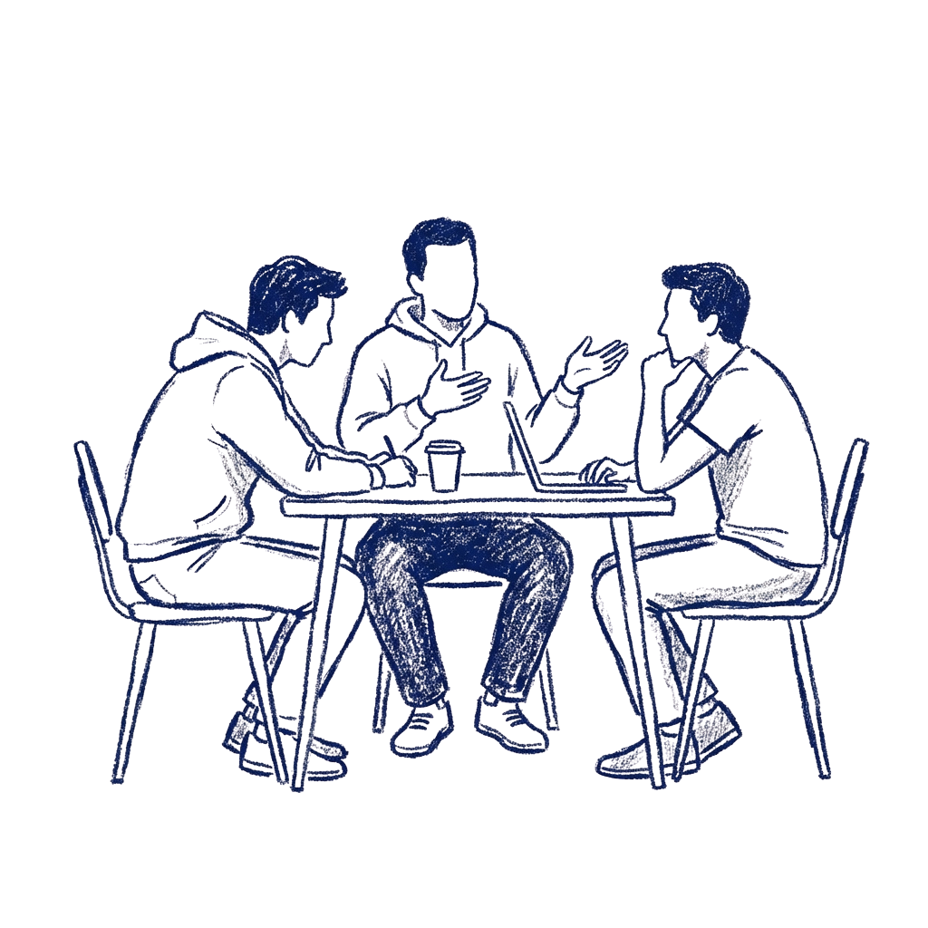
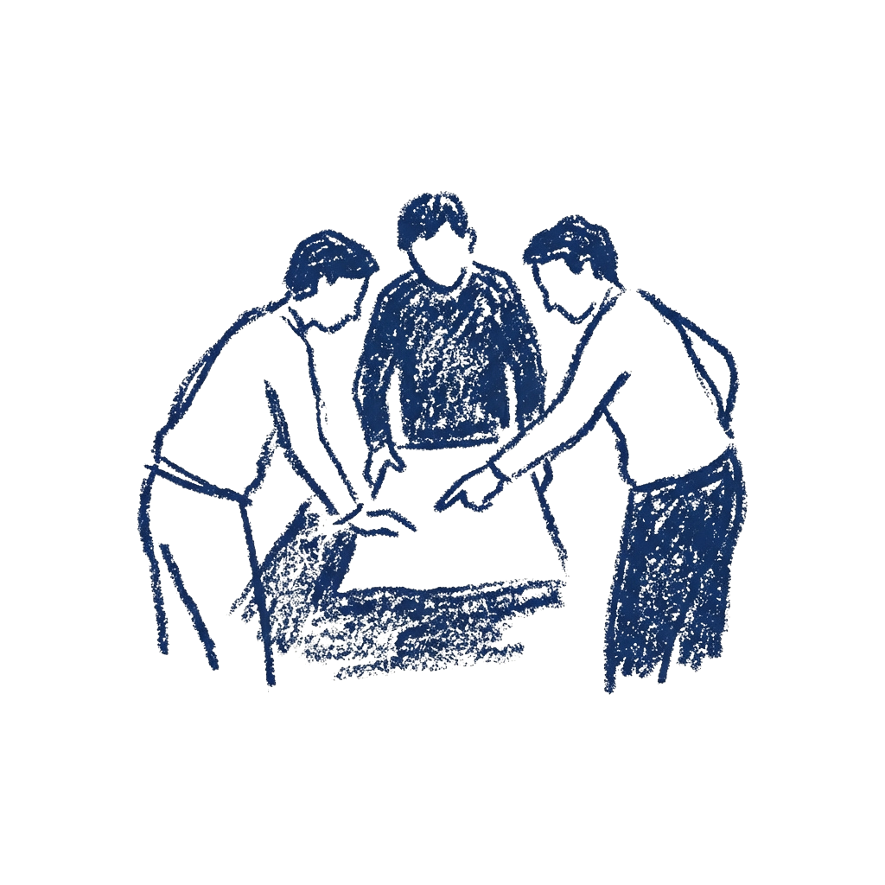

STRUKTURA
Jak działa program?
Mentoring
Wyzwanie od Partnera
Wyjazd do Doliny Krzemowej
Każdy uczestnik otrzymuje dedykowanego mentora: Polaka z sukcesem na skalę światową, który wspiera go na ścieżce badawczej, biznesowej i życiowej.
3-osobowe zespoły przez 8 tygodni pracują nad realnym wyzwaniem technologicznym wyznaczonym przez partnera.
Najlepsze zespoły zapraszamy na 2-tygodniowy pobyt w San Francisco, na granicy nauki i technologii.

Slide 7

ROLA PARTNERA
PSE × Bison Fellowship
PSE stawia wyzwanie technologiczne — nasi uczestnicy je rozwiązują
Jak to działa?
Harmonogram
1
PSE definiuje wyzwania technologiczne — np. analiza przyłączeń, optymalizacja sieci
Marzec
Kick-off — inauguracja programu
Tyg. 1–2
Briefing wyzwania PSE, formowanie zespołów
2
Dedykowany 3-osobowy zespół najzdolniejszych olimpijczyków pracuje 8 tygodni
Tyg. 3–6
Praca nad rozwiązaniem z mentorem
3
Opiekun techniczny ze strony PSE spotyka się z zespołem co 2 tygodnie
Tyg. 7–8
Finalizacja i przygotowanie prezentacji
Czerwiec
Demo Day — prezentacja wyników
4
Zespół prezentuje rozwiązanie na Demo Day przed jury i gośćmi
Sierpień
Wyjazd do Doliny Krzemowej

Slide 8
OFERTA
Propozycja współpracy
Sponsorując udział w programie, PSE otrzymuje:
Dedykowany zespół AI
Prezentacja na Demo Day
3-osobowy team buduje dla PSE rozwiązanie AI przez 8 tygodni, pod opieką mentora.
Wyniki zaprezentowane przed wicepremierem Gawkowskim, Rafałem Brzoską i liderami polskiej technologii.
Widoczność medialna
Dostęp do talentów
Logo i obecność PSE na kanałach z łącznym zasięgiem ~1M obserwujących.
Bezpośredni kontakt z najzdolniejszymi polskimi studentami i możliwość rekrutacji.
WKŁAD PARTNERSKI
180 000 PLN

Slide 9
PROMOCJA
Promocja Partnera w mediach
Kanały promocji
Dedykowany materiał wideo
Posty na LinkedIn (310,000+ obserwujących)
Materiały na YouTube — This is IT
Logo PSE w materiałach programu i na stronie wydarzenia
Panel dyskusyjny na otwarciu programu
Możliwość stworzenia profesjonalnego materiału z wizyty laureatów w siedzibie PSE:
Wizyta najlepszych uczestników w PSE — materiał employer branding
Rozmowa z zespołem o wyzwaniu i rozwiązaniu
Publikacja na kanałach Macieja Kaweckiego i This is IT
Materiał do wykorzystania przez PSE na własnych kanałach

Slide 10
ZASIĘGI
Nasze zasięgi
Platforma | Obserwujący | Wyśw. / miesiąc | Śr. na post
This is IT — Maciej Kawecki | >310k | >1m | 100k
Dr Maciej Kawecki | >175k | >2.5m | >100k
Maciej Kawecki | >310k | >29m | >1m
This is World | >40k | >100k | 10k
Stan na Luty 2026
Pracujące osoby 30+
Technologia & AI
Biznes & Finanse
Główna grupa docelowa
Software, innowacje, startupy
C-level, managerowie, przedsiębiorcy

Slide 11
FINAŁ
Demo Day
Wielki finał, na którym zespoły prezentują swoje rozwiązania
Jury
Goście
Liderzy polskiej technologii i nauki oceniają rozwiązania zespołów
Wicepremier Gawkowski, Rafał Brzoska i inni liderzy
Networking
Nagrody
Uczestnicy, mentorzy, partnerzy i goście w jednym miejscu
Najlepsze zespoły zdobywają wyjazd do Doliny Krzemowej

Slide 12
Bison Fellowship × PSE
Dołącz do programu, który zmienia przyszłość polskiej technologii
kontakt@bisonfellowship.pl

